Slide 1
电子产品装配技术

Slide 2
知识目标：
项目1 工艺基础知识
能识别和编制常用电子产品的技术文件；对原理图、印刷电路图、装配图具有一定识别能力；
能说出相关工具的名称、用途及使用方法，规范使用工具装接电子线路；
能查阅电子装接的工艺规范，并能按照规范独立装接电子线路；
能熟练地进行焊接。

Slide 3
项目1 工艺基础知识
教学重点：
常用电子产品的技术文件的识别和编制
能熟练进行手工焊接
教学难点：
能熟练进行手工焊接

Slide 4
项目1 工艺基础知识
任务一 安全文明生产
任务二 电子产品的技术文件
任务三 手工焊接工艺

Slide 5
任务一 安全文明生产
安全是人类从事各种工作、学习和娱乐的基本保障。随着电子产品的高速发展，现代人的生活几乎离不开用电，人类也更加重视用电安全。在长期生活实践中，人类总结了安全用电的经验，积累了丰富的安全用电知识和数据，以便让后人掌握这些知识，防患于未然。

Slide 6
主要内容：
任务一 安全文明生产
触电伤害
预防触电
电子产品安全操作
电气消防与触电急救
文明生产

Slide 7
一、触电伤害
人体的体电阻是能够导电的，只要有足够（大于3mA）的电流流经人体就会对人造成伤害，这就是我们通常所说的触电。由于触电伤害事先根本无法预测，因此，一旦发生触电伤害时，后果必然十分严重。

Slide 8
一、触电伤害
影响触电伤害的主要因素
（1）电流大小
电流对人体的作用

Slide 9
一、触电伤害
影响触电伤害的主要因素
（2）人体电阻
人体电阻阻值随电压变化而变化

Slide 10
一、触电伤害
影响触电伤害的主要因素
（3）电流种类
电流种类不同对人体造成的损伤也不同。交流电会造成电伤和电击的同时发生，而直流电一般只引起电伤。频率在40Hz ～ 100Hz的交流电对人体最危险，我们日常使用的市电工频为50Hz，就在这个危险频率范围内，因此特别要注意用电安全。当交流电频率为20000Hz时对人体危害很小，一般的理疗仪器采用的就是接近20000Hz，而偏离100Hz较远的频率。

Slide 11
一、触电伤害
影响触电伤害的主要因素
（4）电流作用时间
电流对人体的伤害程度同其作用时间的长短密切相关。我们知道电流与时间的乘积也称为电击强度，用来表示电流对人体的危害。触电保护器的一个重要技术参数就是额定断开时间与漏电电流的乘积应小于30mAS, 实际使用的产品可以达到小于3 mAS，因此能有效防止发生触电事故。

Slide 12
二、预防触电
1.安全制度
在各种用电场所都制订有各种各样的安全使用电器的制度，这些制度是在工作实践中不断积累出来的，千万不可麻痹大意。

Slide 13
二、预防触电
1.安全制度
在各种用电场所都制订有各种各样的安全使用电器的制度，这些制度是在工作实践中不断积累出来的，千万不可麻痹大意。

Slide 14
二、预防触电
2.安全措施
（1）在所有使用市电场所装设漏电保护器。
（2）所有带金属外壳的电器及配电装置都应该装设保护接地或保护接零。
（3）对正常情况下的带电部份，一定要加绝缘保护，并置于人不容易碰到的地方。例如输电线、电源板等。
（4）随时检查所用电器插头、电线有无破损老化并及时更换。
（5）手持电动工具应尽量使用安全电压工作。常用安全电压为36V或24V，特别危险的场所应使用12V。

Slide 15
二、预防触电
3.安全操作
（1）在任何情况下检修电路和电器都要确保断开电源，并将电源插头拔下。
（2）遇到不明情况的电线，应认为它是带电的。
（3）不要用湿手开关或插拔电器。
（4）尽量养成单手操作电工作业。
（5）遇到大容量的电容器要先放电，方可进行检修。
（6）不在带病或疲倦的状态下从事电工作业。

Slide 16
三、电子装配安全操作
1. 安全用电基本措施
（1）工作室内的电源应符合国家电气安全标准。
（2）工作室内的总电源应装有漏电保护开关。
（3）工作室或工作台上应有便于操作的电源开关。
（4）从事电力电子技术工作时，应设置隔离变压器。
（5）调试、检测较大功率电子装置时，工作人 员不应少于两人。
（6）测试、装接电子线路应采用单手操作。

Slide 17
三、电子装配安全操作
2. 预防烫伤
（1）工作中应将电烙铁放置在烙铁架上，并将烙铁架置于工作台右前方。
（2）观察电烙铁的温度，应用电烙铁头去熔化松香，千万不要用手触摸电烙铁头。
（3）在焊接工作中要注意被加热熔化的松香及焊锡溅落到皮肤上造成的伤害。
（4）通电调试、维修电子产品时，要注意电路中发热电子元器件（散热片、功率器件、功耗电阻）可能造成的烫伤。

Slide 18
三、电子装配安全操作
3. 预防机械损伤
（1）在钻床上给印制板钻孔，留长发或戴手套操作是严重违反钻床操作规程。
（2）使用螺丝刀紧固螺钉时，可能打滑伤及自己的手。
（3）剪断印制板上元器件引线时，可能被剪断的线段飞射溅伤眼睛。

Slide 19
四、电气消防与触电急救
1. 电气消防
（1）发现电子装置、电缆等冒烟起火，要尽快切断电源。
（2）灭火时不可将身体或者灭火工具触及电子装置和电缆。
（3）发生电器火灾时，应使用砂土、二氧化碳或四氯化碳等不导电的灭火介质。绝对不能使用泡沫或水进行灭火。

Slide 20
四、电气消防与触电急救
2. 触电急救
（1）发生触电事故时，千万不要惊慌失措，必须以最快的速度使触电者脱离电源。这时最有效的措施是切断电源。在一时无法或来不及找寻电源的情况下，可用绝缘物（竹竿、木棒或者塑料制品等）移开带电体。
（2）抢救中要记住触电者未脱离电源前，其本身是一个带电体，抢救时会造成抢救者触电伤亡，所以要在保证自己不会触电的前提下做到尽可能的快。

Slide 21
四、电气消防与触电急救
2. 触电急救
（3）触电者脱离电源后，还有心跳、呼吸的应尽快送医院进行抢救。
（4）如果心跳已停止的应立即采用人工心脏挤压方法，使患者维持血液循环。如果呼吸已停止的应立即采用口对口人工呼吸方法。
（5）心跳、呼吸全停止时，应该同时采用上述两种方法，并且边急救边送医院作更进一步的抢救。

Slide 22
五、文明生产
（1）车间必须清洁整齐，室内的相对湿度应当在65﹪,左右。
（2）操作工人在车间必须按规定穿好工作服、工作鞋，戴好安全帽。必要时双手戴好手套。
（3）生产用的工具、仪表设备等，应有条理地放在操作者位置附近，并自觉妥善使用保管。
（4）各种零件、部件等都要排列有序地放在合理的位置，有的还要加防尘或防碰的塑料罩。
（5）为了保证元器件及整机的运输安全，其包装应有防腐、防振等功能。

Slide 23
任务二 电子产品的技术文件
现代电子产品最重要的特点是产品的生产制造是由企业团队完成的。除了深入生产现场指导以外，产品的设计者和生产设计人员还必须提供详细准确的技术资料给计划、采购、财务等部门。这些资料就是技术文件。
设计文件和工艺文件是电子产品加工过程中需要的两个主要技术文件。设计文件表述了电子产品的电路和结构原理、功能及质量指标；工艺文件则是电子产品加工过程必须遵照执行的指导性文件。通俗地说，前者规定做什么，后者规定怎么做。

Slide 24
主要内容：
任务二 电子产品的技术文件
设计文件
工艺文件

Slide 25
一、设计文件
电子产品设计文件是由企业设计部门制定的产品技术文件，它规定了产品的组成、结构、原理，以及产品制造、调试、验收、储运全过程所需的技术资料，也包括产品使用和维修资料。

Slide 26
一、设计文件
1. 分类
设计文件按表达内容可分为：图样（以投影关系绘制的图）；简图（图形符号为主）；文字表格。按使用特征可分为：草图、原图、底图等。
电子产品设计文件一般包括有方框图、电路图、功能说明书、元器件材料表、零部件设计图、装配图、接线图、制板图等。

Slide 27
一、设计文件
2. 常用设计文件简介
（1）方框图
方框图是一种使用非常广泛的说明性图形，它用简单的“方框”代表一组元器件、一个部件或一个功能块，用它们之间的连线表达信号通过电路的途径或电路的动作顺序。方框图具有简单明确、一目了然的特点。
绘制方框图，要在方框内使用文字或图形注明该方框所代表电路的内容或功能，方框之间一般用带有箭头的连线表示信号的流向。在方框图中，也可以用一些符号代表某些元器件，例如天线、扬声器等等。

Slide 28
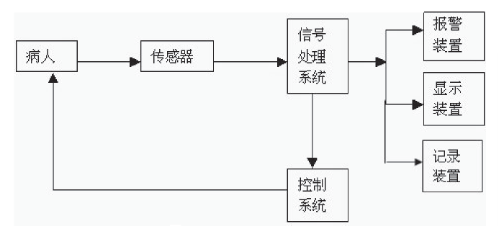
一、设计文件
2. 常用设计文件简介
（1）方框图
便携式监护仪方框图

Slide 29
一、设计文件
2. 常用设计文件简介
（2）原理图
原理图是详细说明产品元件或单元间电气工作原理及其相互间连接关系的略图，是设计、编制接线图和研究产品性能的原始资料。在装接、检查、试验、调整和使用产品时，电原理图与接线图一起使用。

Slide 30
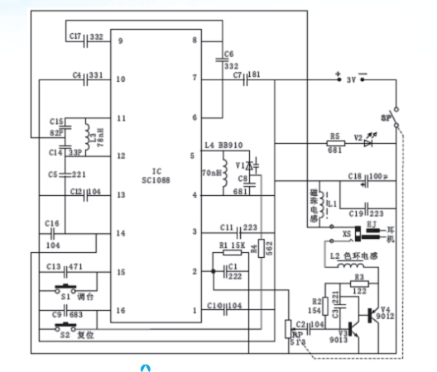
一、设计文件
2. 常用设计文件简介
（2）原理图
FM收音机电路原理图

Slide 31
一、设计文件
2. 常用设计文件简介
（3）接线图
接线图是以电路图为依据编制的。为了清晰地表示各个连接点的相对位置或提供必要的位置信息以便于布线或布缆，接线图可近似地按照项目所在的实际位置无需按比例布局进行绘制。

Slide 32
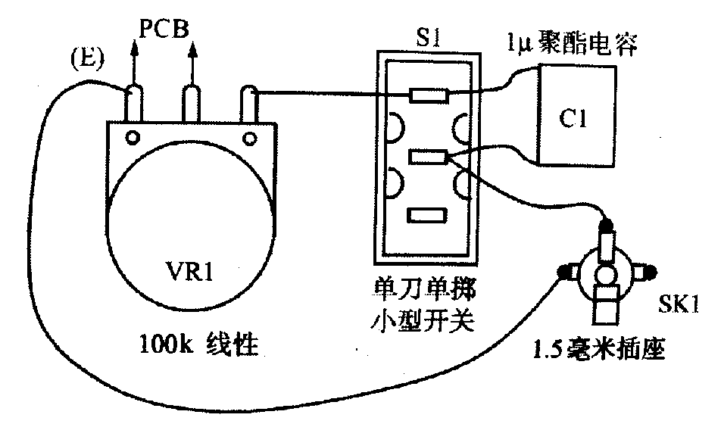
一、设计文件
2. 常用设计文件简介
（3）接线图
实体接线图

Slide 33
一、设计文件
2. 常用设计文件简介
（4）零件图
零件图表示电子产品所用零件的材料、形状、尺寸和偏差、表面粗糙、涂履、热处理及其他技术要求的图样。零件图在零件的制造中是不可缺少的技术文件。

Slide 34
一、设计文件
2. 常用设计文件简介
（5）印刷板装配图
印制板装配图是用来表示元器件及零部件、整件与印制电路板连接关系的图样，它主要用于指导印制板部件的装配生产。运用印制板装配图和零件图，再结合中电路原理图，可以方便时对统线路进行检查维护和故障查找。

Slide 35
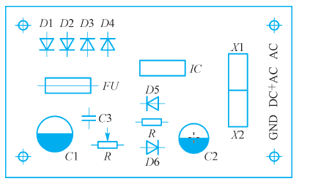
一、设计文件
2. 常用设计文件简介
（5）印刷板装配图
LM317稳压电源装配图

Slide 36
一、设计文件
2. 常用设计文件简介
（6）技术条件
技术条件是对产品质量、规格及其检验方法所作的技术规定，是产品生产和使用的技术依据。技术条件实际上是企业产品标准的一种类型，这是实施企业产品标准的保证。在某些技术性能和参数指标方面，技术条件可以比企业产品标准要求得更高、更严、更细。
技术条件的内容一般包括：产品的型号及主要参数、技术要求、验收规则、试验方法、包装和标志、运输和储存要求等。

Slide 37
一、设计文件
2. 常用设计文件简介
（7）技术说明书和使用说明书
技术说明书是对产品的主要用途和适用范围、结构特征、工作原理、技术性能、参数指标、安装调试、使用维修等的技术文件，供使用、维修和研究本产品之用。
使用说明书是用以传递产品信息和说明有关问题的一种设计文件。产品使用说明书有两种，一种是工业产品使用说明书，一种是消费产品使用说明书。

Slide 38
一、设计文件
2. 常用设计文件简介
（8）元器件明细表
对于非生产用图纸，将元器件的型号、规格等参数标注在电原理图中，并加以适当的说明即可。而对于生产工程图纸来说，就需要另外附加供采购及计划人员使用的元器件明细表。
必须注意的是，因为使用这些表的人并不明确设计者的思路，他们只是照单采购，所以明细表应当尽量详细。

Slide 39
一、设计文件
2. 常用设计文件简介
（8）元器件明细表
明细表应该包括：
（1）元器件的名称及型号；
（2）元器件的规格和档次；
（3）使用数量；
（4）有无代用型号及规格；
（5）备注；

Slide 40
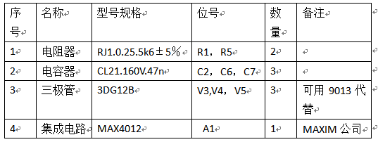
一、设计文件
2. 常用设计文件简介
（8）元器件明细表
元器件明细表

Slide 41
二、工艺文件
1. 概述
（1）什么是工艺文件
工艺是将原材料或半成品加工成产品的过程和方法，是人类在实践中积累的经验总结，将这些经验总结以图形设计表述出来用于指导实践，就形成工艺文件。也就是说，工艺文件是将设计文件转化为能指导生产的相关文件图表，是联系设计与生产的关键桥梁。

Slide 42
二、工艺文件
1. 概述
（2）分类
工艺管理文件
包括：工艺路线表；材料消耗工艺定额表；专用及标准工艺装备表；配套明细表等等
工艺规程
按使用性质又分为：专用工艺；通用工艺；标准工艺等。按专业技术可分为：机械加工工艺卡；电器装配工艺卡；扎线接线工艺卡；绕线工艺卡等等。

Slide 43
二、工艺文件
1. 概述
（3）作用
为生产准备、提供必要的资料。如为原材料、外购件提供应计划，为能源准备必要的资料，以及为工装、设备的配备等提供第一手资料；
为生产部门提供工艺方法和流程，确保经济、高效地生产出合格产品；
为质量控制部门提供保证产品质量的检测方法和计量检测仪器及设备；

Slide 44
二、工艺文件
1. 概述
（3）作用
为企业操作人员的培训提供依据，以满足生产的需要；
是建立和调整生产环境，保证安全生产的指导文件；
是企业进行成本核算的重要材料；
是加强定额管理，对企业职工进行考核的重要依据。

Slide 45
二、工艺文件
2. 编制原则、方法和要求
（1）编制原则
根据产品的批量、性能指标和复杂程度编制相应的工艺文件。对于简单产品可编写某些关键工序的工艺文件；对于一次性生产的产品，可视具体情况编写临时工艺文件或参照同类产品的工艺文件。
根据车间的组织形式、工艺装备和工人的技能水平等情况编制工艺文件，确保工艺文件的可操作性。

Slide 46
二、工艺文件
2. 编制原则、方法和要求
（1）编制原则
对未定型的产品，可编写临时工艺文件或编写部分必要的工艺文件。
工艺文件应以图为主，力求做到通俗易读、便于操作，必要时可加注简要说明。
凡属装调工应知应会的基本工艺规程内容，可不再编入工艺文件。

Slide 47
二、工艺文件
2. 编制原则、方法和要求
（2）编制方法
仔细分析设计文件的技术条件、技术说明、原理图、安装图、接线图、线扎图及有关零部件图。参照样机，将这些图中的焊接要求与装配关系逐一分析清楚。
根据实际情况，确定生产方案，明确工艺流程、工艺路线。
编制准备工序的工艺文件。凡不适合在流水线上安装的元器件、零部件，都应安排到准备工序完成。

Slide 48
二、工艺文件
2. 编制原则、方法和要求
（2）编制方法
编制总装流水线工序的工艺文件。先根据日产量确定每道工序的工时，然后由产品的复杂程度确定所需的工序数。在音频视频类电子产品的批量生产中，每道工序的工时数一般安排1分钟左右。编制流水线工艺文件时，应充分考虑各工序的均衡性、操作的顺序性，最好按局部分片的方法分工，避免上下翻动机器、前后焊装等不良操作。并将安装与焊接工序尽量分开，以简化工人的操作。

Slide 49
二、工艺文件
2. 编制原则、方法和要求
（3）编制要求
工艺文件要有统一的格式、统一的幅面，图幅大小应符合有关规定，并装订成册，配齐成套。
工艺文件的字体要规范，书写应清楚，图形要正确。
工艺文件中使用的名称、编号、图号、符号、材料和元器件代号等，应与设计文件保持一致。
工艺附图应按比例准确绘制。

Slide 50
二、工艺文件
2. 编制原则、方法和要求
（3）编制要求
编制工艺文件时应尽量采用部颁通用技术条件、工艺细则或企业标准工艺规程，并有效地使用工装具或专用工具、测试仪器和仪表。
工艺文件中应列出工序所需的仪器、设备和辅助材料等。对于调试检验工序，应标出技术指标、功能要求、测试方法及仪器的量程和挡位。
装接图中的装接部位要清楚，接点应明确。内部接线可采用假想移出展开的方法。
工艺文件应执行审核、会签、批准等手续。

Slide 51
任务三 手工焊接工艺
电烙铁是手工焊接的基本工具，它的作用是把适当的热量传送到焊接部位，以便只熔化焊料而不熔化元件，使焊料和被焊金属连接起来。正确使用电烙铁是电子装接工必须具备的技能之一。
常见的电烙铁有外热式和内热式两大类。电子设备装配与维修中常用的焊接工具是内热式电烙铁，所以本实训项目重点介绍内热式。

Slide 52
主要内容：
任务三 手工焊接工艺
内热式电烙铁的结构
内热式电烙铁使用注意事项
焊料及助焊剂
烙铁头的处理
电烙铁的拆装和检查
手工焊接方法

Slide 53
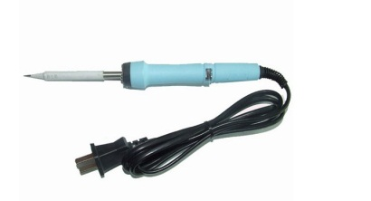
一、内热式电烙铁的结构
内热式电烙铁的发热器件（发热芯子）装置于烙铁头内部，故称为内热式电烙铁，常用的规格有20W、35W、50W等。它的结构比较简单，由烙铁头、金属套管、手柄、加热体和外壳等4个主要部分组成。
(a)电烙铁外形
(b)电烙铁结构
内热式电烙铁的外形与结构图

Slide 54
二、内热式电烙铁使用注意事项
（1）烙铁头要经常保持清洁。
（2）工作时电烙铁要放在特制的烙铁架上，以免烫坏其他物品而造成安全隐患，常用的烙铁架如图1.4.2所示。烙铁架所放位置一般是工作台的右上方，以方便操作。
（3）利用松香可判断烙铁的温度。

Slide 55
三、焊料及助焊剂
1. 焊料
凡是用来熔合两种或两种以上的金属面，使之成为一个整体的金属或合金，都称为焊料。
按其组成成份的不同可分为：锡铅焊料、银焊料及铜焊料，按熔点可分为软焊料（熔点在450℃以下）和硬焊料（熔点在450℃以上）。
为了方便，在应用时需采用焊锡线，焊锡线是由锡铅制成。
在焊锡线中心加入助焊剂松香，称为松香焊锡线。

Slide 56
三、焊料及助焊剂
2. 助焊剂
（1）焊剂的要求
①常温时要稳定，焊剂的熔点要低于焊锡的熔点，在焊接过程中，焊剂要有较高的活化性和较低的表面张力，受热后能迅速均匀的流动,助熔化锡浆在金属面上更好的浸润。
②不产生有刺激性的气味和有害气体。
③不导电、无腐蚀性、无残留物和副作用,施焊后的残留物易清洗。
④配制简便、原料易得、成本低廉。

Slide 57
三、焊料及助焊剂
2. 助焊剂
（2）助焊剂的种类
①无机系列
其特点是化学作用强、腐蚀性大、易焊,浸润性非常好.常见的有：HCl、HBr、HF、H3PO4、NaCl、SnCl2等。
②有机系列
其特点是化学作用慢而弱、腐蚀性小，包括有机酸等。
③树脂系列
树脂系列助焊剂在无线电的焊接中应用最广，树脂系列助焊剂包括松香、松香加活性剂等。

Slide 58
四、烙铁头的处理
把新的烙铁不能拿来就用，必须先去掉烙铁头表面的氧化层，再镀上一层焊锡才能使用。不管烙铁是新的，还是经过一段时间的使用或表面发生严重氧化，都要用锉刀或细砂纸将烙铁头按自然角度去掉端部表层及损坏的部分并打磨光亮，然后镀上一层焊锡。

Slide 59
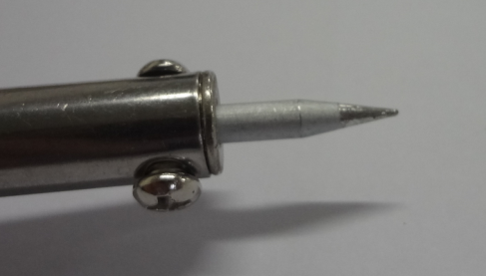
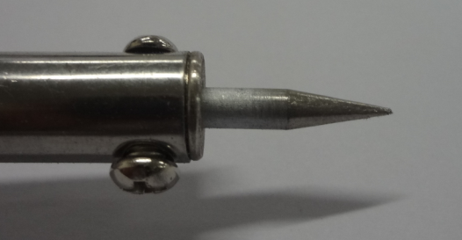
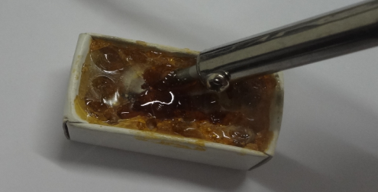
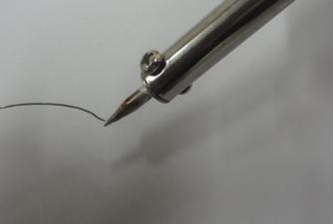
四、烙铁头的处理
烙铁头的处理
步骤 | 图示 | 方法
1 |  | 待处理的烙铁头
2 |  | 通电前，用锉刀或砂布打磨烙铁头，将其氧化层出去，露出平整光滑的表面
3 |  | 通电后，将打磨好的烙铁头紧压在松香上，随着烙铁头的加温松香逐步熔化，将烙铁头被打磨好的部分完全浸在松香中
4 |  | 待松香出烟较大时，取出烙铁头，用焊锡丝在烙铁头上镀上薄薄的一层焊锡如有未镀的地方，应重涂松香、镀锡，直至镀好为止

Slide 60
五、烙铁头的拆装和检查
电烙铁的拆装和检查
步骤 | 图示 | 方法
1 |  | 拧松手柄上的紧固螺钉
2 |  | 拆下手柄
3 |  | 拆下电源线和烙铁芯
4 |  | 拔下烙铁头

Slide 61
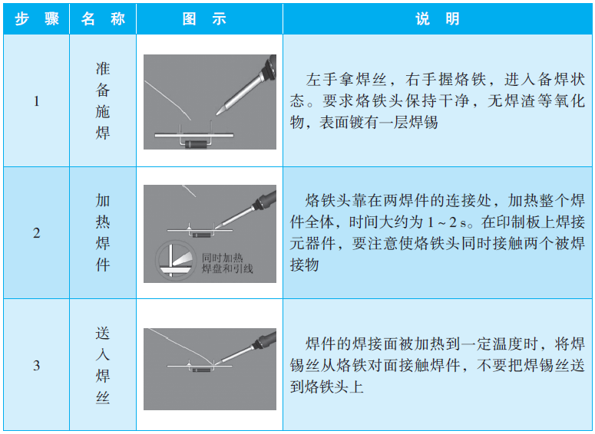
六、手工焊接方法
1. 五步焊接法

Slide 62
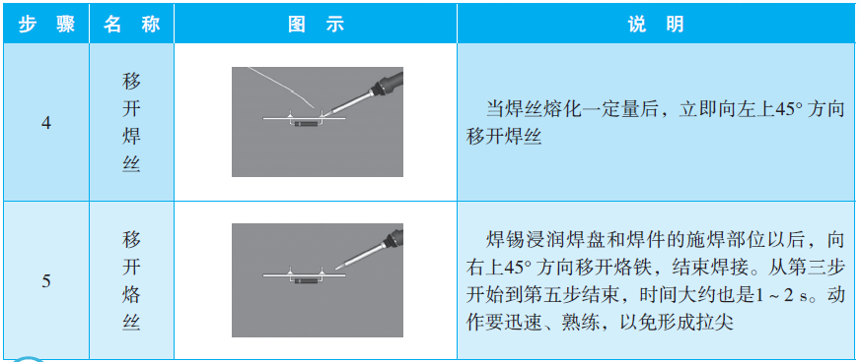
六、手工焊接方法
1. 五步焊接法

Slide 63
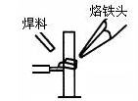
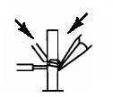
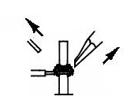
六、手工焊接方法
2. 三步焊接法
步骤 | 图示 | 说明
1 |  | 准备：焊接部位的清除清理，元器件及工具的准备，左手焊锡丝，右手电烙铁。
2 |  | 同时将焊料和烙铁头送到被焊件上，使焊料与被焊件同时被加热。
3 |  | 同时移开烙铁和焊料。

Slide 64
六、手工焊接方法
3. 手工焊接的操作要领
（1）保持烙铁头的清洁；
（2）烙铁头与被焊件必须有良好的热接触；
（3）保持烙铁头上有一定的焊锡桥；
（4）注意电烙铁的撤离；
（5）焊件在焊锡凝固之前不能动；
（6）焊锡用量要适中。

Slide 65
THANK YOU

